Slide 1
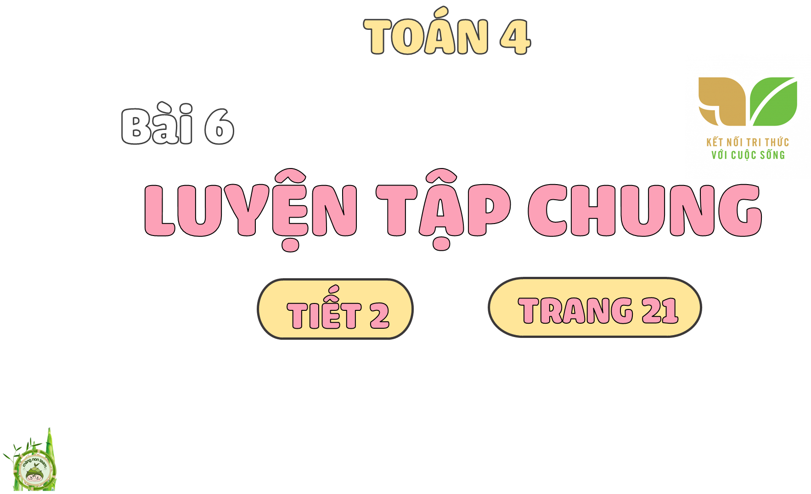




Slide 2
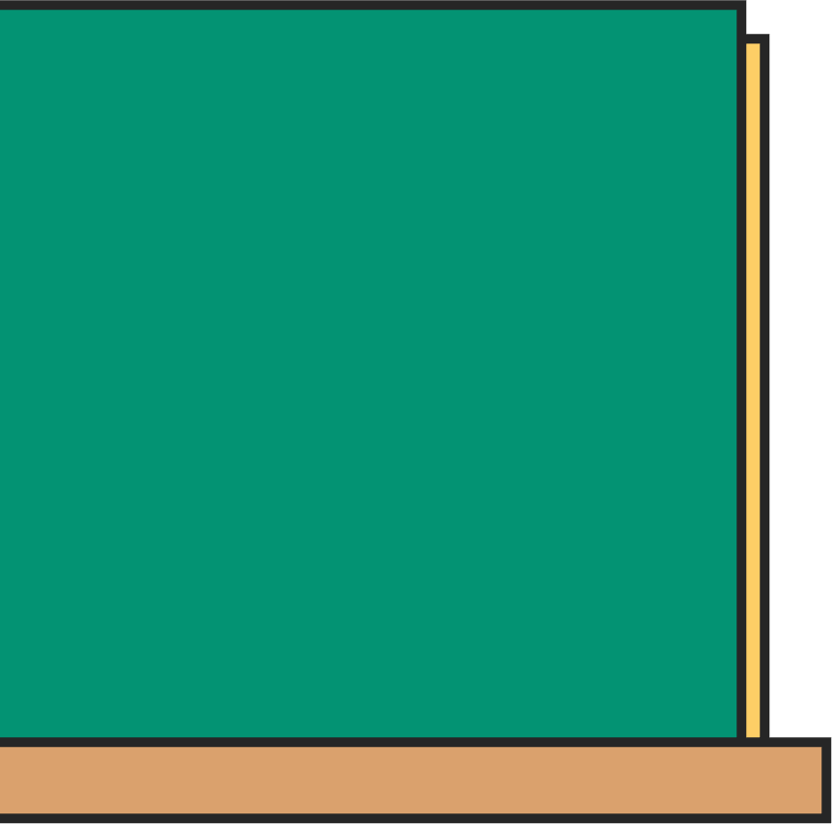
01
KHỞI ĐỘNG

Slide 3
02
LUYỆN TẬP

Slide 4

YÊU CẦU CẦN ĐẠT
- Thực hiện được phép cộng, trừ, nhân, chia trong phạm vi 100 000.
- Tính được biểu thức chứa hai, ba chữ.
- Giải được bài toán thực tế liên quan đến phép cộng, trừ, nhân.
- Tính được giá trị biểu thức liên quan đến phép cộng, trừ, nhân, chia có và không có dấu ngoặc.
- Xác định được số chẵn, số lẻ.

Slide 5
Mẫu:
10 145
6
62 490
45 759 5
×
0 7
9 151
8 413 × 7
56 732 : 8
25
09
4
Thử lại:
62 490 : 6 = 10 415
Thử lại:
9 151 × 5 + 4 = 45 759

Slide 6
a
8 413 × 7
b
56 732 : 8
8 413
7
58 891
56 732 8
×
0 7
3
7 091
12
4
Thử lại:
58 891 : 7 = 8 413
Thử lại:
7 091 × 8 + 4 = 56 732

Slide 7

a) a + b – 135 với a = 539 và b = 243
Với a = 539 và b = 243 ta có:
a + b – 135 =
539 + 243 - 135
= 782 - 135
= 647
b) c + m x n với c = 2 370, m = 105 và n = 6
Với c = 2 370, m = 105 và n = 6 ta có:
c + m × n =
2 370 + 105 × 6
Em hãy nhắc lại các cách thực hiện tính giá trị của biểu thức chứa chữ
= 2 370 + 630
= 3 000

Slide 8
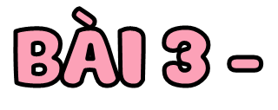

Mai mua 1 bút mực và 5 quyển vở. Mỗi bút mực giá 8 500 đồng, mỗi quyển vở giá 6 500 đồng. Mai đưa cho cô bán hàng tờ tiền 50 000 đồng. Hỏi cô bán hàn phải trả lại Mai bao nhiêu tiền?
Bài giải
Số tiền của 5 quyển vở là:
6 500 x 5 = 32 500 (đồng)
Số tiền mua 1 bút mực và 5 quyển vở là:
8 500 + 32 500 = 41 000 (đồng)
Cô bán hàng trả lại Mai số tiền là:
50 000 – 41 000 = 9 000 (đồng)
Đáp số: 9 000 đồng

Slide 9

a) (13 640 – 5 537) x 8
= 8 103 x 8
= 64 824
b) 27 164 + 8 470 + 1 230
= 35 634 + 1 230
= 36 864

Slide 10
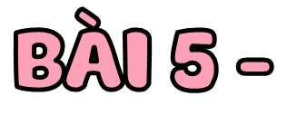
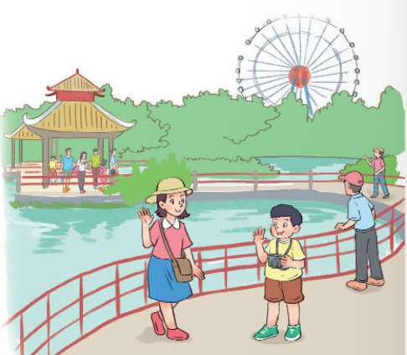
Trong một chuyến du lịch:
Việt hỏi: Chị Hoa ơi, năm nay chị bao nhiêu tuổi?
Chị Hoa trả lời: Năm nay, tuổi của chị là số lẻ bé nhất có hai chữ số.
Em hãy cùng Việt tìm tuổi của chị Hoa năm nay.
Số bé nhất có 2 chữ số có chữ số hàng chục là chữ số nào?
Để có số lẻ bé nhất thì chữ số hàng đơn vị phải là chữ số nào?
Vậy năm nay chị Hoa 11 tuổi

Slide 11
03
VẬN DỤNG

Slide 12
Cho biểu thức k – 10 × 5. Hỏi:
a) Khi k = 1000 thì biểu thức có giá trị bằng bao nhiêu?
b) Tìm giá trị của k để biểu thức có giá trị bằng số lớn nhất có bốn chữ số
a) Với k = 1 000, ta có : 1 000 – 10 × 5 = 1 000 – 50
= 950
b) Số lớn nhất có 4 chữ số là: 9 999
Giá trị của k để biểu thức có giá trị bằng 9 999 là:
9 999 + 50 = 10 049

Slide 13
YÊU CẦU CẦN ĐẠT
- Thực hiện được phép cộng, trừ, nhân, chia trong phạm vi 100 000.
- Tính được biểu thức chứa hai, ba chữ.
- Giải được bài toán thực tế liên quan đến phép cộng, trừ, nhân.
- Tính được giá trị biểu thức liên quan đến phép cộng, trừ, nhân, chia có và không có dấu ngoặc.
- Xác định được số chẵn, số lẻ.

Slide 14
TẠM BIỆT
CÁC CON

